Slide 1
第8章 内存管理（四）
页表结构
苏州大学计算机科学与技术学院

Slide 2
页表结构
例子：
  32位逻辑地址、页大小4KB
  一个页表最多可包含1百万个表项（2³²/2¹²）
  每个页表项4个字节，需4MB空间放页表，1024个连续页面
  需要这么多个连续页面来存放页表不一定能实现
解决方法：
  层次页表
  哈希页表
  反向页表

Slide 3

两级页表机制

Slide 4
一个两级分页的例子
一个逻辑地址被分为 (在4K页大小的32位机器上)
  一个20位的页号
  一个12位的页偏移
由于页表所在页也被分页，页号被进一步分为:
  一个10位的页号
  一个10位的页偏移
因此，逻辑地址表示如下:
p₁ 是外页表的索引，而 p₂ 是外部页表的页偏移
page number
page offset
p1
p2
d
10
10
12

Slide 5

地址转换机制
一个两级32位分页结构的地址转换机制

Slide 6


三级分页机制
（a）
（b）

Slide 7
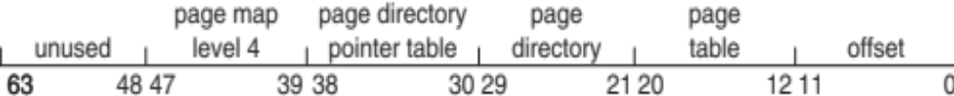
Intel x86-64
仅用48位：
  页大小：4KB, 2MB, 1GB
  四级页表

Slide 8
ARM
armv8最多支持48位地址，4级页表
User space和Kernnel space 分别是256TB
user space占据低端地址
kernel可以支持48/42/39位地址
  # CONFIG_ARM64_VA_BITS_39 is not set
  CONFIG_ARM64_VA_BITS_48=y
最多四级页表
  CONFIG_PGTABLE_LEVELS=4
可以支持4k/16k/64k的pages

Slide 9
哈希页表
通常地址空间 > 32 位
虚拟页号被散列到一个页表中。这种页表的每一个条目都包括了一个链表元素，这些元素哈希成同一位置
虚拟页号与链表中的每个元素相比较，找到匹配项。如果匹配，则相应的物理帧被取出

Slide 10

哈希页表

Slide 11
反向页表
对于每个真正的内存页或帧有一个条目。
每个条目保存在真正内存位置的页的虚拟地址，以及包括拥有这个页的进程的信息。

Slide 12

反向页表机制

Slide 13
反向页表讨论
减少了需要储存每个页表的内存，但是当访问一个页时，增加了寻找页表需要的时间。
使用哈希表来将查找限制在一个或少数几个页表条目。
实现共享内存困难

